Slide 1

РАЗРАБОТКА РЕКОМЕНДАТЕЛЬНОЙ СИСТЕМЫ SUNRISE V.0.7* ПО ЗАДАНИЮ ОТ КОМПАНИИ «РАБОТА.РУ»
CHECKPOINT № 2
* Sunrise – в переводе с английского «Восход солнца», символ надежды. Именно с надеждой на хорошую работу и светлое будущее люди приходят на сайт «работа.ру»

Slide 2



РЕШЕНИЕ
Вектор решения на данный момент такой:
Предобработка данных должна быть минимальной и очень простой, мы используем масштабирование типов взаимодействий, удаление лишних столбцов и группировку с агрегированием, лучше всего себя показала сумма, чему мы нашли логичное объяснение
На следующем этапе мы используем разряженные матрицы
Весь код реализуется на языке python, работаем с двумя библиотеками ориентированными на implicit ratings фиксирующими неявное взаимодействие (выбираем лучшую):
Минимальная предобработка данных
Обучение модели
Фильтрация рекомендаций
Получение первых выходных рекомендаций
Персональные рекомендации
На выходе обученная модель выдает рекомендации, которые мы хотим дополнительно фильтровать по времени (например рекомендовать свежие вакансии), популярности и некоторым другим характеристикам

Slide 3
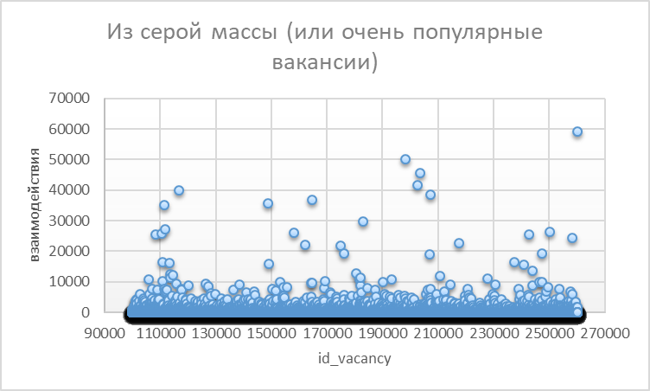
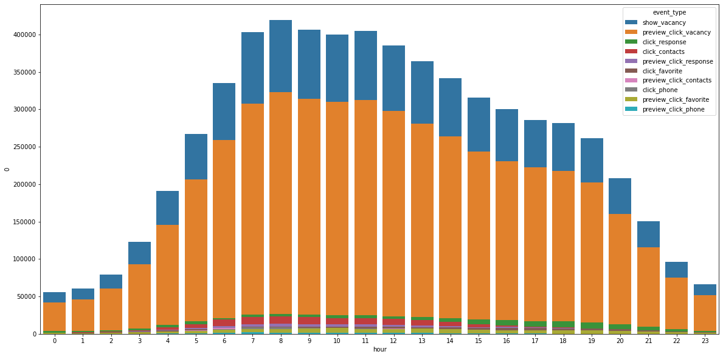
ЧТО СДЕЛАНО
Провели объемную аналитическую работу
Обучили и забраковали модели построенные на явном взаимодействии:
CVD
CVD++
KNN
Разработали BaseLine алгоритм, который может учитывать 15 различных подходов к ранжированию вакансий и выделению ТОП и который показал результат по метрике 0,021
Разработали метод разбиения данных на тренировочную и тестовую выборки, в результате получили 1790 пользователей и для каждого по 5 последних понравившихся вакансий
И самое главное реализовали 2 полностью рабочих алгоритма на базе библиотек Implicit и Light FM, которые на различных тестовых данных показали результат метрики precision@5 от 0,041 до 0,064

Slide 4
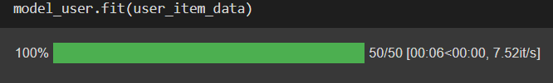
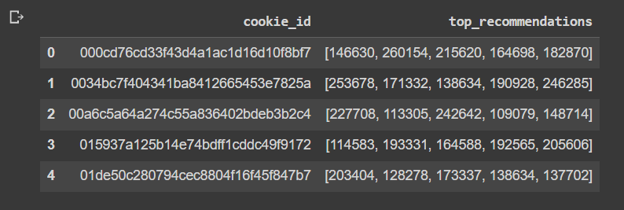
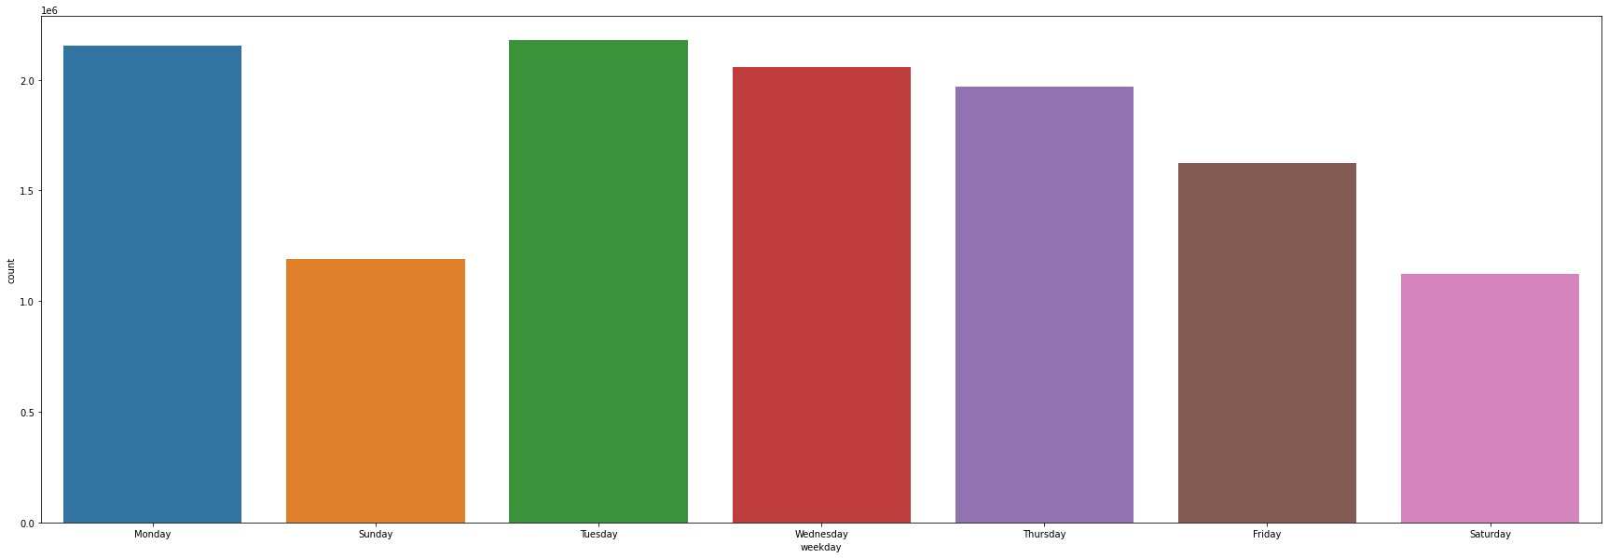
В ЧЕМ ПЛЮСЫ НАШИХ МОДЕЛЕЙ
Минимальная предобработка данных (буквально 4-5 строк)
Высокая скорость обучения моделей, от 7 до 10 секунд (в google colab c GPU). Такая скорость позволит обновлять модель довольно таки часто
Удобный и быстрый вывод результата (не более секунды). У первых наших алгоритмов на это уходило около 40 минут
Дополнительный бонус в виде ранжирования конкретного списка вакансий, идеально подходит для использования в рекламных компаниях
Хорошая аналитика, мы реально нашли некоторые узловые точки пользовательской активности.

Slide 5

ССЫЛКА НА GITHUB
В нашем репозитории следующие папки:
DATA – по согласованию с индустриальным партнером там будут жить исходные данные
OUR_ANSWER – готовый алгоритм и файл с предсказаниями для пользователей
DATA ANALYSIS – аналитика по данным и таблицы рейтингов
DATA PREPROCESSING – скрипты для предобработки данных, скрипт для выделения train и test
IN DEVELOPMENT – 4 алгоритма которые мы сейчас дорабатываем
PRESENTATIONS – презентации и визитки участников команды
READY-MADE ALGORITHMS – готовые алгоритмы, с учетом того что основные алгоритмы у нас в доработке тут пока находится baseline алгоритм
В папке REJECTED ALGORITHMS мы поместили алгоритмы, от реализации которых мы полностью отказались, но просто удалить их мы не решились.
Ссылку на GitHub отправили куратору личным сообщением

Slide 6
Реакция по FEEDBACK
Комментарии по решению
Для моделей в IN DEVELOPMENT используется cookie_id. Как насчет использования user_id? Ведь один пользователь мог заходить и совершать действия на сайте с разных устройств. Есть смысл «склеить» такие cookie_id. – Мы реализовали такую модель, но результат по метрике ухудшился (код в файле implicit_build_v4 в папке IN DEVELOPMENT/1_choise_implict)
Хорошо, что поэкспериментировали с разными весами для разных типов событий и посмотрели разные варианты схлопывания взаимодействий. Возможно есть более оптимальный вариант схлопывания? Стоит ли считать все клики, совершенные пользователем с вакансией? Есть ли существенная разница,10 раз юзер кликнул на вакансию или 5? Может быть, стоит оставить только уникальный набор типов взаимодействий пользователя с вакансией и просуммировать их веса? (такой вариант не был мной найден в ноутбуках) – Мы реализовали такую модель, но результат по метрике ухудшился (код в файле implicit_build_v4 в папке IN DEVELOPMENT/1_choise_implict)
Идея использовать 2 слоя: первый для генерации кандидатов и второй для отбора, — хорошая. Возможно, для второго слоя можно тоже использовать модель, а не просто набор правил. – Один вариант из тех идей что были мы реализовали (это сортировка из 10 или 15 в 5 по ТОПу из baseline), но метрика упала, поэтому в финальную часть мы не стали ее запускать, а вторую идею просто проверить не успели
Стоит фильтровать выбросы из датасета. В ноутбуках с препроцессингом это отчасти есть, но кажется, в финальных моделях не используется (возможно, это в планах) – К сожалению осталось в планах, не успели. Проводить хакатон в разгар учебного процесса (высшая математика + глубокое обучение + хранение данных), для работающих людей это так себе идея, было очень мало времени

